Slide 1
«Интернет-магазин ShopGames»
ФГБОУ ВО «Российский экономический университет им. Г.В. Плеханова»
Итоговый проект на тему:
Программа профессиональной переподготовки: Fullstack-разработка на языке Java
Ефимова Ксения Сергеевна
Группа: FSJ-2-22

Slide 2
Интернет-магазин ShopGames
Веб-приложение — клиент-серверное приложение, в котором клиент взаимодействует с веб-сервером при помощи браузера.
В рамках данного обучения был разработан интернет-магазин настольных игр “ShopGames”

Slide 3
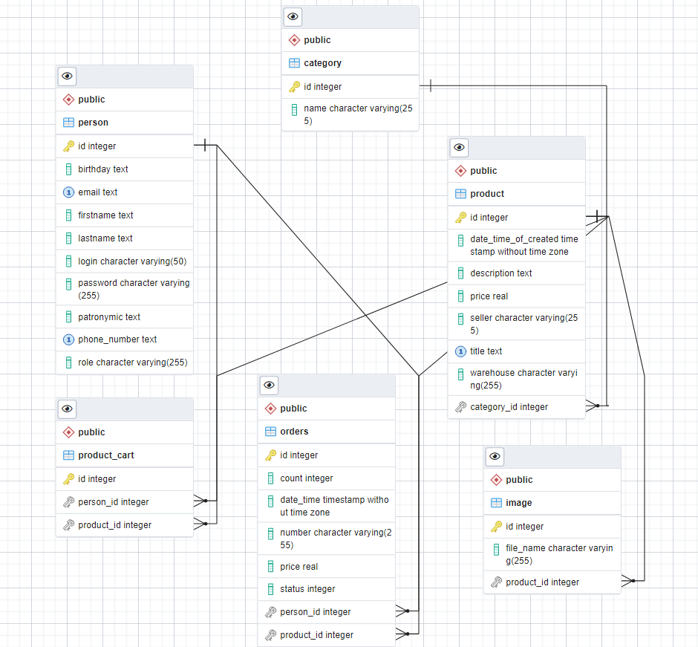
ER-модель ShopGames
ER-модель — модель данных, позволяющая описывать концептуальные схемы предметной области.

Slide 4
Инструменты разработки ShopGames
База данных:
Язык запросов PostgreSQL, СУБД pgAdmin
Серверная часть:
Язык Java, среда разработки IntelliJ Idea
Фреймворк Spring, утилиты Spring Boot (WEB, Data JPA,
Пользовательская часть:
Фреймворк Bootstrap, HTML, CSS, JS
Security, Thymeleaf), Apache Maven

Slide 5
ShopGames
Здесь должно быть видео

Slide 6
Заключение
Данный проект выполнен в минимальном исполнении и планируется его дальнейшая разработка и масштабирование, посредством знаний, полученных в рамках данного курса.

